Slide 1
Web Stat
ระบบจัดเก็บสถิติสำหรับเว็บเพจ
โดย
นายจิราเจตน์ อ่อนสา
นายเอกชัย ลาน้ำคำ
อ.ที่ปรึกษา ผศ. บรรจง ปิยธำรง

Slide 2
ความสำคัญและที่มา
?
Web Page
?
?
?
เขาเหล่านั้นคือใคร
มาจากที่ไหนบ้าง
ใช้ภาษาอะไร
เพศอะไร
อาชีพอะไร
ชอบและไม่ชอบส่วนไหน
?
?
?
?
?
?

Slide 3
วัตถุประสงค์ของงานวิจัย
1. ศึกษาการพัฒนาระบบให้บริการจัดเก็บสถิติและแสดงผลสำหรับเว็บเพจแบบออนไลน์
2. ศึกษาการพัฒนาโปรแกรมโปรแกรมประยุกต์แบบไคล์เอ็น-เซิร์ฟเวอร์โดยอาศัยโปรแกรมภาษาจาวาเป็นหลัก

Slide 4
ขอบเขตของงานวิจัย
ส่วนประกอบ
1.เว็บเซิร์ฟเวอร์ของผู้ให้บริการจัดเก็บสถิติ พัฒนาโดยใช้โปรแกรมภาษาจาวา
2.เว็บเพจของผู้รับบริการที่นำโค้ด JavaScript (จาวาสคริปต์) ของผู้ให้บริการไปแปะไว้ สำหรับทำการส่งข้อมูลกลับมาที่เซิร์ฟเวอร์ของผู้ให้บริการ

Slide 5
ขอบเขตของงานวิจัย
สิ่งที่ได้
Total of Visitors
Dates
Times
Days
Months
Screens
Pager/Mail/ICQ Alert service
Years
Operating Systems
Referrers
Browsers
Versions
Platforms

Slide 6

การทำงานของ Web Stat
User Env
WebStat Server
JavaScript
Visiting web page
Browser
Register
JavaScript Process
Web page file
Member web page
Include JavaScript

Slide 7
เริ่มการทำงาน
รอการเข้าเยี่ยมชม
NO
มีผู้เข้าเยี่ยมชมหรือไม่
YES
ทำการร้องขอข้อมูลจากผู้เยี่ยมชม
การทำงานของ
ฝั่งไคลเอ็นท์
จัดแต่งข้อมูลให้ตรงตามโพรโตคอล
ส่งข้อมูลไปให้ WebStat Server

Slide 8
เริ่มการทำงาน
การทำงานของ
เซิร์ฟเวอร์
ในส่วนของการ
ให้บริการสมาชิก
รอการเรียกใช้จากผู้เยี่ยมชม
เป็นสมาชิกหรือไม่
YES
NO
NO
ตรวจสอบ login ถูกหรือไม่
สมัครสมาชิก
YES
นำUsername และ Password ไปค้นหา IdUser
นำข้อมูลไปเก็บไว้ในฐานข้อมูล
นำ IdUser ที่ได้มาไปหาข้อมูลการเข้าเยี่ยมชมในฐานข้อมูล
ทำการส่ง source code ไปให้สมาชิกทาง Emailทาง
YES
นำข้อมูลมาแสดงผลเป็นกราฟ
ต้องการใช้งานอย่างอื่นหรือไม่
YES
ต้องการใช้งานอย่างอื่นหรือไม่
NO
NO
จบการทำงาน

Slide 9
เริ่มการทำงาน
รอการเรียกจาก Client
NO
Client ทำการเรียกหรือไม่
การทำงานของ
เซิร์ฟเวอร์
ในส่วนของ
การเก็บข้อมูล
YES
นำUrl และ Email เก็บลงไฟล์
นำข้อมูลท่ได้รับมาเก็บลงฐานข้อมูล

Slide 10
เริ่มการทำงาน
อ่านไฟล์ Url ขึ้นมาเก็บไว้ในตัวแปร
การทำงาน
ของเซิร์ฟเวอร์
ในส่วนของ
การตรวจเช็คเว็บไซต์์
getUrl
YES
Get ได้หรือไม่
NO
Sendmail
มี Url อื่นอีกไหม
YES
NO

Slide 11
การทำงานของเซิร์ฟเวอร์
ในส่วนของการ
เข้าใช้งานของ Admin
เริ่มการทำงาน
รอการเรียกใช้จากAdmin
YES
NO
ตรวจสอบ login ถูกต้องหรือไม่
เข้าไป WebAdmin รอรับคำสั่ง
เป็น Query หรือไม่
YES
รอรับ Query
NO
รอรับคำสั่ง Update
ประมวลผล
ประมวลผลตาม Query
แสดงผลลัพธ์
YES
ต้องการใช้งานอย่างอื่นหรือไม่
แสดงผลลัพธ์
NO
จบการทำงาน

Slide 12
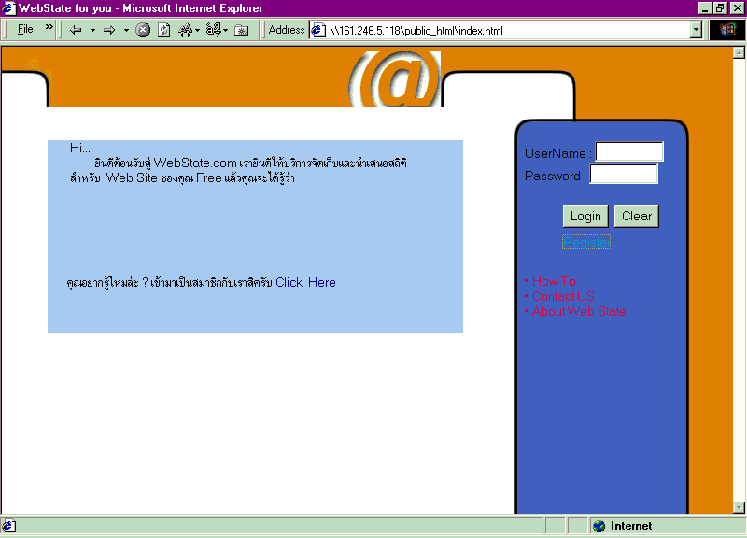
หน้าแรก Web Stat

Slide 13
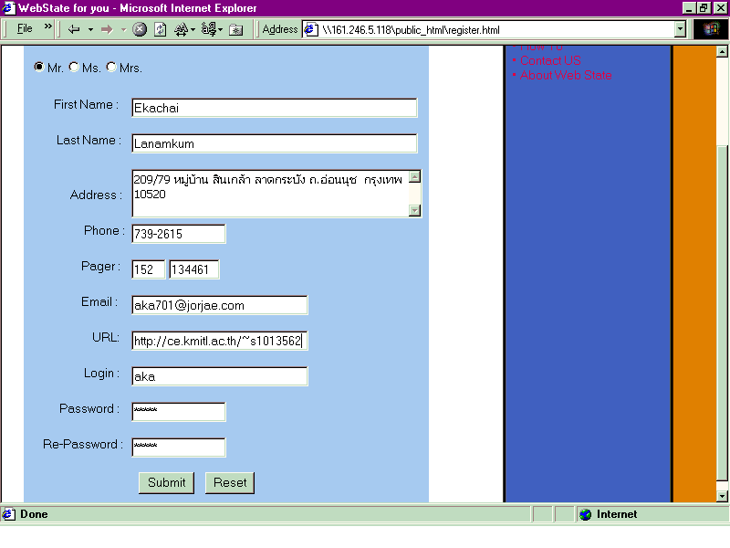
Member Register

Slide 14
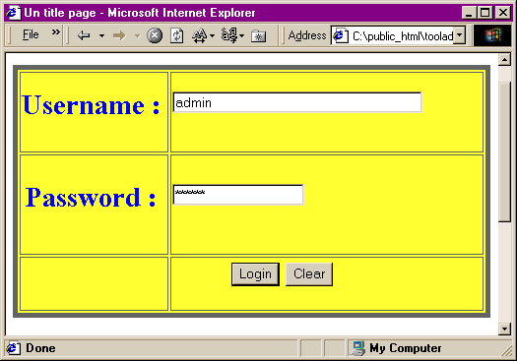
Admin Tools Login

Slide 15
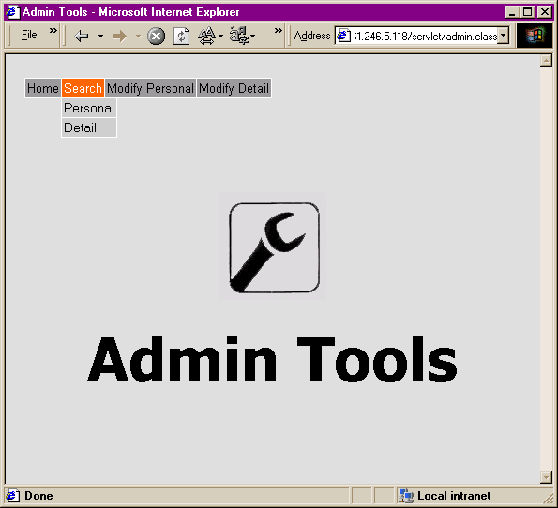
Main Admin Tools

Slide 16
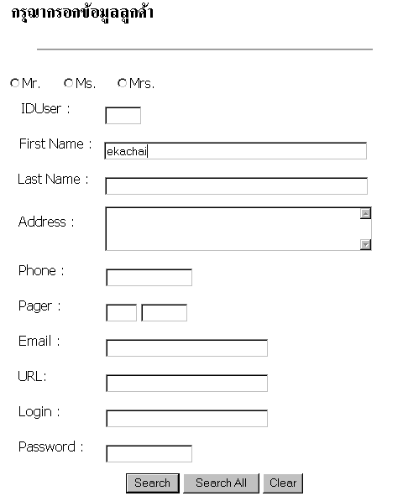
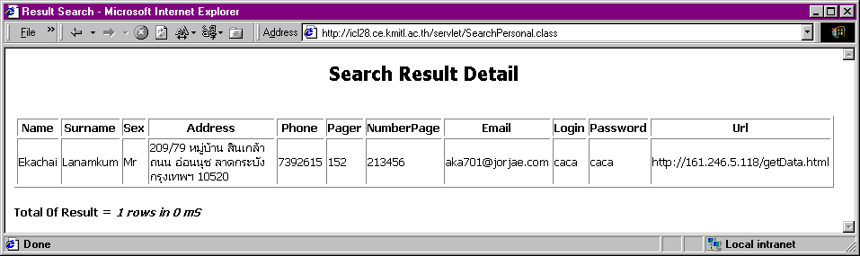
แสดงการค้นหาข้อมูลของสมาชิกที่ชื่อ ekachai

Slide 17
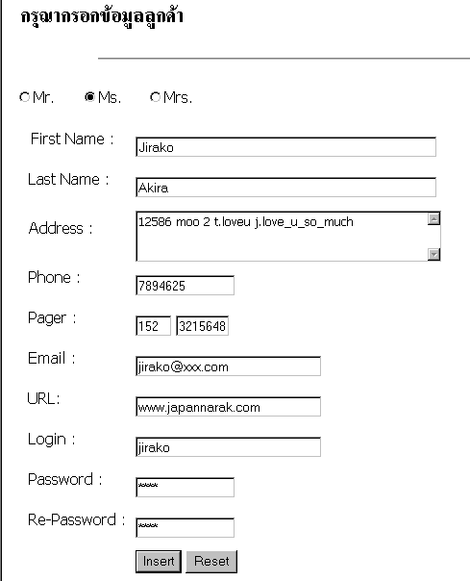
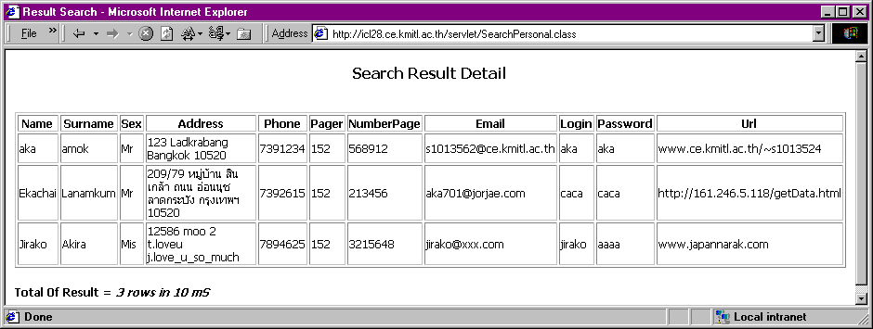
แสดงการป้อนข้อมูลของสมาชิกใหม่

Slide 18
รายงานผลสถิติ

Slide 19
สรุป
สามารถจัดทำสถิติของข้อมูลในระดับเบื้องต้นได้ดี
สถิติที่ได้สามารถนำมาช่วยให้ผู้บริหารเว็บไซต์ตัดสินใจในการวางนโยบายสำหรับเว็บไซต์ได้
ทำงานได้สมบูรณ์เฉพาะ Browser ที่เป็น Internet Explorer และ Netscape เท่านั้น
ยังไม่มีความน่าเชื่อถือเพียงพอเพราะไม่สามารถตรวจสอบ Host IP ได้ ทำให้ไม่สามารถป้องกันการปั่นสถิติได้

Slide 20
แนวทางการพัฒนาต่อ Web Stat
เพิ่มเติมให้ทำงานได้สมบูรณ์ในอีกหลายๆ Browser ที่เป็นที่นิยม
เพิ่มความน่าเชื่อถือโดยการตรวจสอบ Host IP เพื่อใช้ในการป้องกันการปั่นสถิติได้
เพิ่มเติมสถิติที่ควรจะได้ เช่น area zone ของผู้เข้าเยี่ยมชม
จัดบริการเสริมให้สมาชิก เช่น ตรวจสอบ bad link ขณะ register, จัดทำ Top 10 จากสมาชิกทั้งหมด
พัฒนารูปแบบของการนำเสนอสถิติให้หลากหลาย เช่น กราฟเส้น
พัฒนาในแง่ของความปลอดภัยของการเข้าถึง Web Page ของระบบเอง ทั้งในส่วนของ Tools Admin และ Member เอง

